Slide 1
Падежи. Родительный падеж.
Групповое занятие по логопедии для 3 класса.

Slide 2
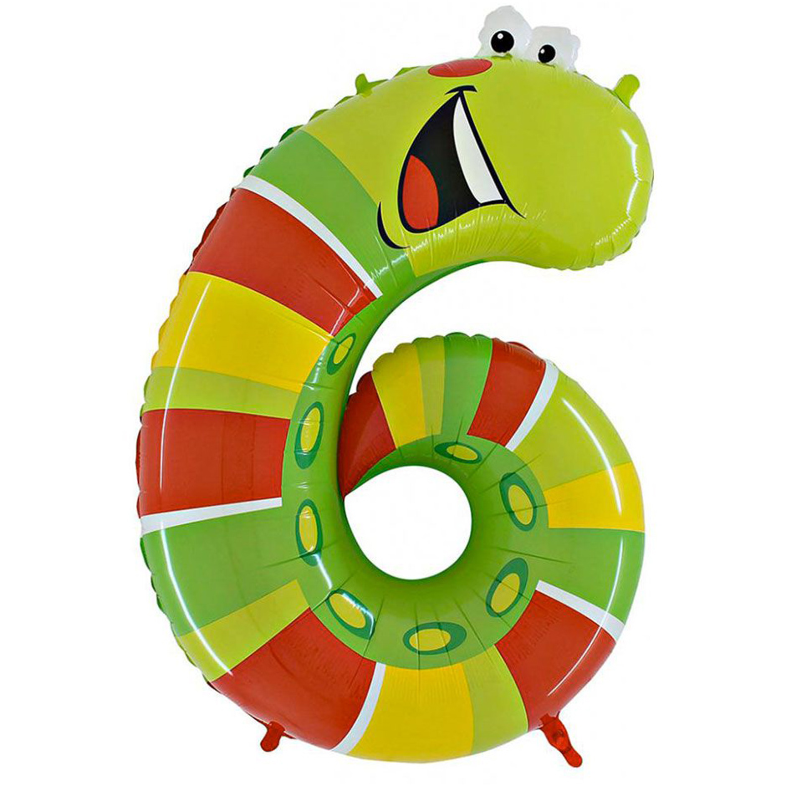

Slide 3
Именительный
Родительный
Дательный
Винительный
Творительный
Предложный
И. п.
Р. п.
Д. п.
В. п.
Т. п.
П. п.

Slide 4
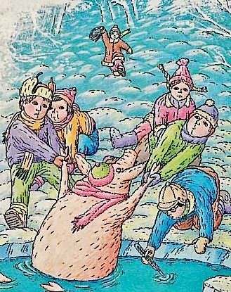
«Свинья в полынье»
Шла весной по льду
(Кто?)
свинья.
Ей попалась
(Что?)
полынья.
Плюх! Торчит из
(Чего?)
полыньи
только хвостик от
(Кого?)
свиньи
Мы скорее к
(Чему?)
полынье,
мы помочь хотим
(Кому?)
свинье.

Slide 5
«Свинья в полынье»
Сами - чуть не в
(Что?)
полынью,
но спасли-таки
(Кого?)
свинью.
Недовольны мы
(Кем?)
свиньёй:
разве шутят с
(Чем?)
полыньёй?
Вспоминайте о
(О ком?)
свинье,
чтоб не плавать в
(В чём?)
полынье!

Slide 6
«Какой падеж пропал?»
П. п.
Р. п.
Кого?
Чего?
Д. п.
И. п.
Кем?
Чем?
Кого?
Что?
Кто?
Что?
Кому?
Чему?
В. п.
О ком?
О чём?
Т. п.

Slide 7
Банк данных:
Падеж | Вспомогательное слово | Вопросы | Предлоги

Slide 8
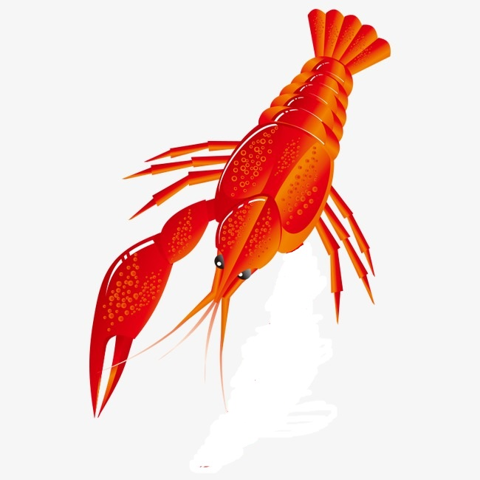
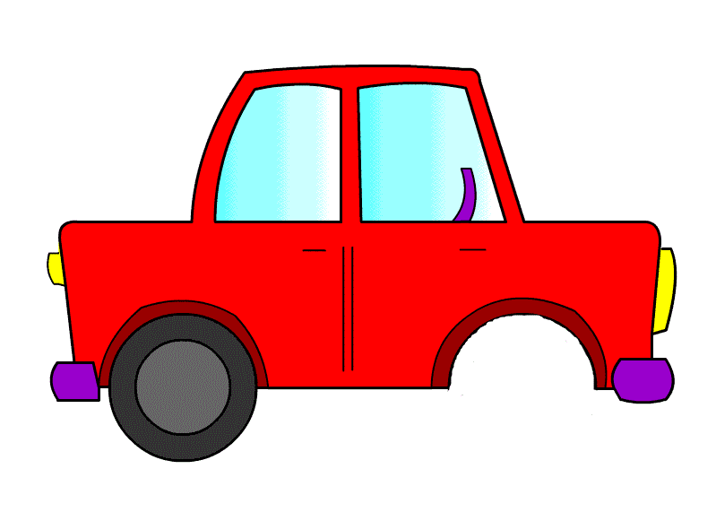
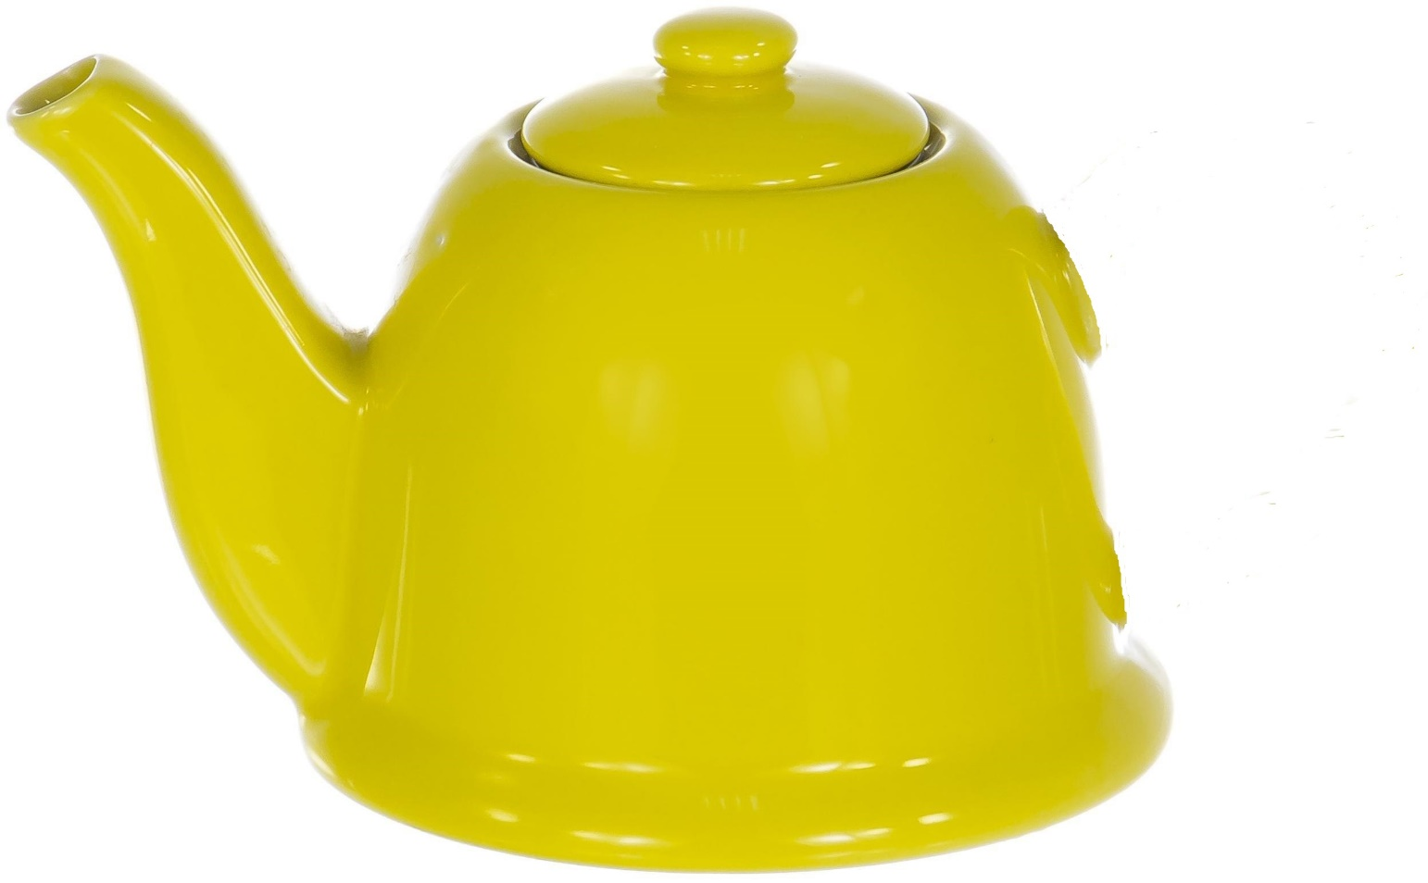
«Чего нет?»

Slide 9
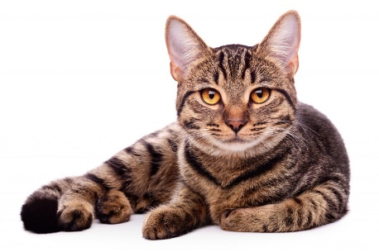
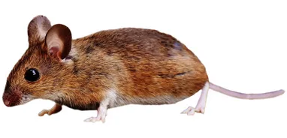
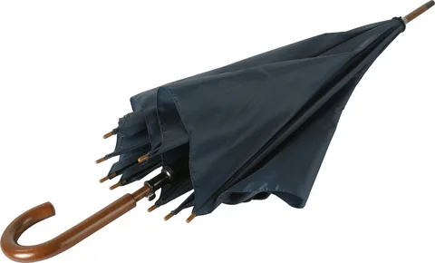
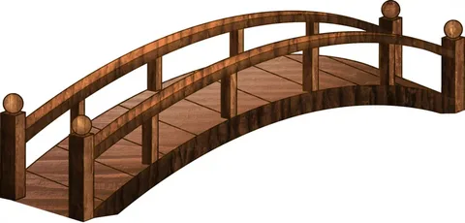
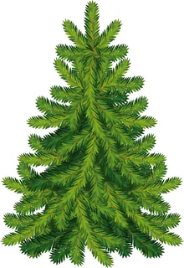
Эта собака больше
Кошка сильнее
Брат выше
У дедушки нет
Я дошёл до
Я прошёл мимо

Slide 10
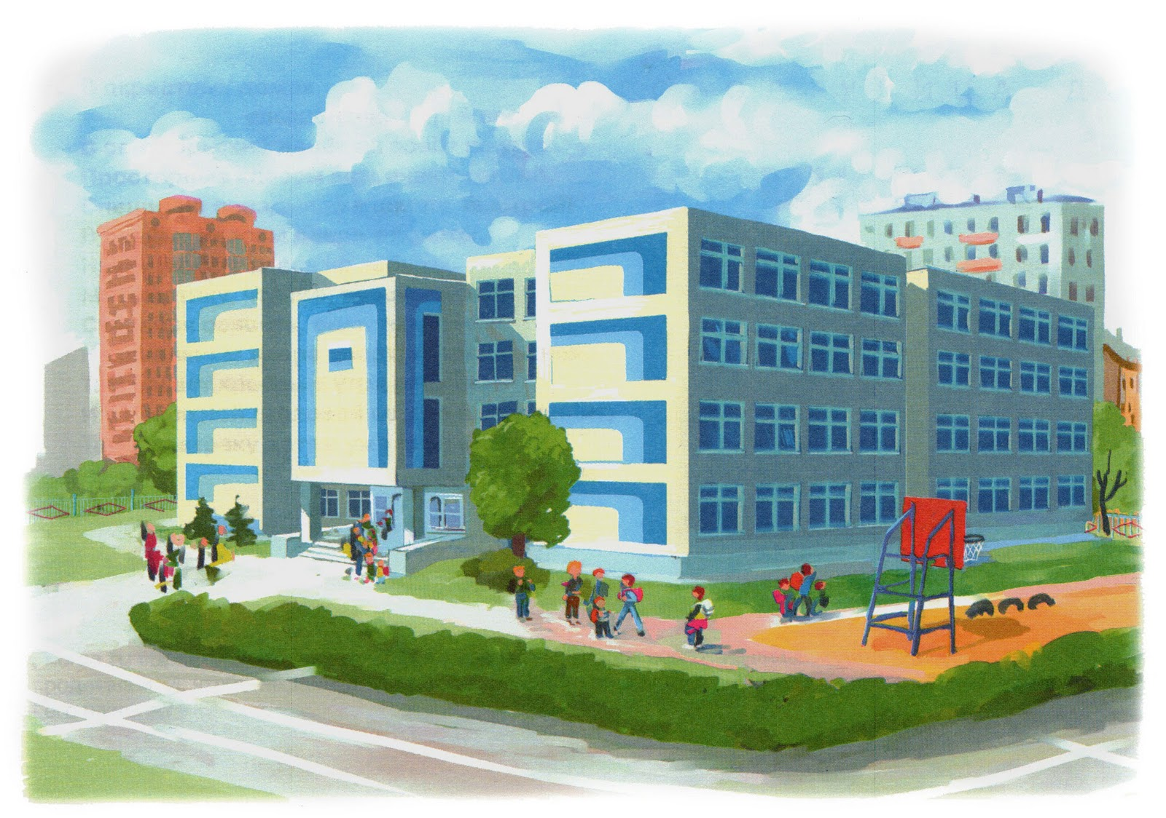
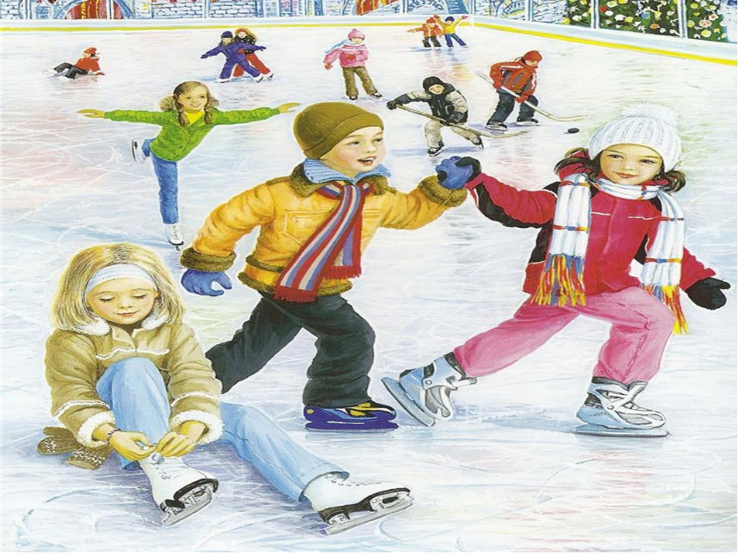
Дети вернулись…
из
с

Slide 11
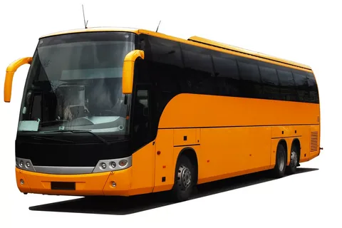
Дети стояли…
у
Дети стояли недалеко…
от

Slide 12
Найди слова в Р.п.
Мы ловили рыбу с лодки, А лентяй – со сковородки. Мы поджарили треску, Разделили по куску. А лентяю – ни куска: — В море, друг, твоя треска!

Slide 13
1) От, автомобиль, отъехал, подъезд.
Автомобиль отъехал от подъезда.
2) Из, снежинки, дети, делают, бумага.
Дети делают снежинки из бумаги.
3) Дом, у, берёза, мы, сажали.
Мы сажали берёзу у дома.

Slide 14
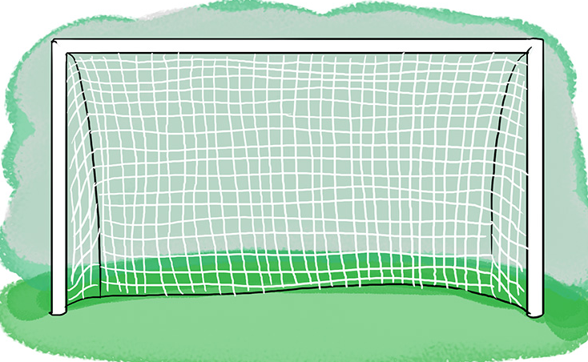
«Забей голы»
Р. п.
даю
в, о, на
Кого?
Чего?
из, с, у , от
Кого?
Что?
нет

Slide 15
Рифлексия.

